Slide 3
শ্রেণিঃ নবম-দশম
বিষয়ঃ হিন্দু ধর্ম ও নৈতিক শিক্ষা
অধ্যায়ঃ ৬ষ্ঠ (পাঠ-৭)
বিশেষ পাঠঃ বৃক্ষাসনের ধারণা,পদ্ধতি ।
সময়ঃ 5০ মিনিট

Slide 4
যোগসাধনা কী তা বলে পারবে।
অর্ধাকূর্মাসনের ধারণা ও পদ্ধতি ব্যাখ্যা করতে পারবে।
অর্ধাকূর্মাসনের প্রভাব আলোচনা করতে পারবে।

Slide 5
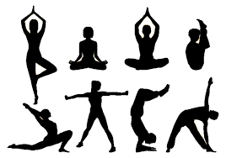

Slide 6
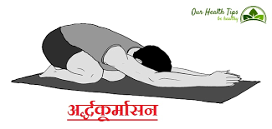
অর্ধাকূর্মাসন

Slide 7
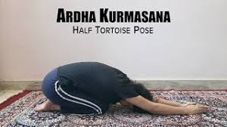
যোগসাধনাঃ
যোগ শব্দটি সাধারণভাবে মিলনের অর্থই ব্যক্ত করে। একের সঙ্গে অপরের মিলন বা একত্রিত হওয়া বা তাদের একত্রিত করাকে যোগ বলা হয়। কিন্তু সাধন ক্ষেত্রে এর আরো গভীরে নিহিত জীবাত্মার সঙ্গে পরমাত্মার সংযোগই যোগসাধনা।

Slide 8
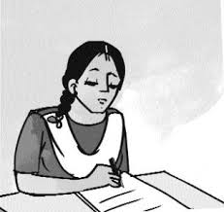
যোগসাধনা কেন গুরুত্বপূর্ণ ব্যাখ্যা কর।

Slide 9
অর্ধকূর্মাসনের ধারণা ও পদ্ধতিঃ
কূর্ম অর্থ কচ্ছপ।এই আসনে আসনকারীর দেহ দেখতে অনেকটা কচ্ছপের পিঠের ন্যায় হয় বলে একে অর্ধকূর্মাসন বলে।হাঁটু গেড়ে বসতে হবে। দুই হাঁটু আর দুই পায়ের পাতা জোড়া থাকবে,নিতম্ব থাকবে গোড়ালির উপর। পায়ের তলা উপর দিকে ফেরানো থাকবে। হাত হাঁটুর উপর আরাম করে পাতা থাকবে। হাঁটু থেকে পায়ের আঙ্গুল পর্যন্ত সমস্ত অংশ মাটিতে লেগে থাকবে।এবার হাতদুটো সোজা করে দুই কানের পাশ দিয়ে মাথার উপর তুলতে হবে।

Slide 10
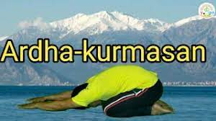
নমস্কার করার ভঙ্গীতে এক হাতের তালু আরেক হাতের তালুর সঙ্গে লাগিয়ে এক হাতের বুড়ো আঙ্গুল দিয়ে আর এক হাতের বুড়ো আঙ্গুল জড়িয়ে ধরতে হবে।হাত দুটো কানের সাথে লেগে থাকবে। মেরুদন্ড সোজা থাকবে। শরীরের উপরের আঙ্গুল স্পর্শ করতে হবে। তখন দেখাবে একটা মন্দিরের চূড়ার মতো।এবার হাত সোজা রেখে নিশ্বাস ছাড়তে ছাড়তে কোমর থেকে প্রণাম করার মতো ভঙ্গীতে কপাল মাটিতে ঠেকাতে হবে এবং হাতের সংযুক্ত তালু যতদূর সম্ভব মাটিতে রাখতে হবে।

Slide 11
এ সময় যাতে নতম্ব গোড়ালি থেকে উঠে না পড়ে এবং পেটে,বুকে,পাঁজরের দুইপাশে ও উরুতে হাল্কা চাপ পড়ে সেদিকে লক্ষ্য রাখতে হবে।শ্বাস-প্রশ্বাস স্বাভাবিক রেখে এই অবস্থায় নিশ্চল হয়ে ৩০ সেকেন্ড থাকতে হবে।এরপর নিঃশ্বাস নিতে নিতে আগের মতো বসতে হবে।তারপর হাত পা সোজা করে ৩০ সেকেন্ড শবাসনে বিশ্রাম নিতে হবে।

Slide 12
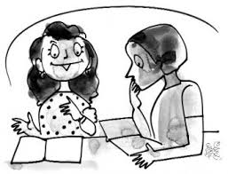
ধর্ম সাধনার ক্ষেত্রে যোগের গুরুত্ব অপরিসীম-ব্যাখ্যা কর।

Slide 13
অর্ধকূর্মাসনের প্রভাবঃ
১। শরীর অনেক শিথিল হয়।
২। মেরুদন্ড সতেজ হয়।
৩। পেটের অভ্যন্তরীণ অংশগুলো সবল ও সক্রিয় হয়।
৪। আসনকারী অনেক বেশি প্রাণশক্তি ও সুস্বাস্থ্য লাভকরে।
৫। মস্তিস্ক শান্ত হয়।
৬। যকৃৎ ভালো থাকে।
৭। অজীর্ণ,অম্বল,ক্ষুধামন্দা,কোষ্ঠ্যকাঠিন্য,আমাশয় দূর হয়।
৮। হজম শক্তি বাড়ে।
৯। পেটে বায়ু থাকলে তার প্রকোপ কমে।

Slide 14
১০। হাঁপানি আর ডায়াবেটিসে উপকার হয়।
১১। পায়ের পেশির ব্যাথা ও হাড়ের বাত সারে।
১২। কাঁধের পেশির ব্যাথা ভাল হয়।
১৩। পেট ও নিতম্বের চর্বি কমে।
১৪। পেট ও উরুর অএশি সবল হয়।
১৫। মন অনেক ধীর,স্থির, শান্ত হয় এবং সুখ দুঃখ সমানভাবে নিতে পারে।
১৬।ভাবাবেগ,ভয়-ভীতি আর ক্রোধ আলগা হয়;
১৭। আসনকারিকে আস্তে আস্তে দুঃখ যন্ত্রণা থেকে মুক্ত করে।
১৮। যোগীকে তার যোগ সাধনায় মনোনিবেশের জন্য প্রস্তুত করে।

Slide 15
যোগসাধনা কাকে বলে?
ব্যাসদেবের মতে যোগ অর্থ কী?
আসন কাকে বলে?
প্রাণায়াম কাকে বলে?
অর্ধকূর্মাসন কাকে বলে?

Slide 16
অর্ধকূর্মাসনের এ রকম নাম হওয়ার কারণ কী?

Slide 17
